Slide 1


Presentación Introducción a la Programación
INFORMATICA Y TELECOMUNICACIONES
V-IEI-N1-P1-C1
PROFESOR: PABLO CESAR LOPEZ CHACON

Slide 2
Introducción a la programación TI2011/V-B50-N1-P12-C1
Programador de Computadores, Analista de sistemas en Información, Profesor de estado
Coordinador de Taller área Informática
y Telecomunicaciones.
Docente: Área informática y Telecomunicaciones.
Área Administración y Finanzas.
Área Electricidad y Electrónica.
Áreas de desarrollo: IT Essentials
Linux redhat
Herramientas computacionales
Programación C.
Sistemas Operativos Windows Server
Infraestructura TI
1
Correo: pablo.lopez14@inacapmail.cl

Slide 3








Slide 4
Introducción a la Programación
(TI2011/V-B50-N1-P12-C1/V Valparaíso B5 )
Introducción
práctico
Programación
problemas
habilidades
lógico
resolución
desarrollo
aplicaciones computacionales

Slide 5
“En nuestro grupo diseñamos lenguajes de programación declarativos y técnicas automáticas para optimizar programas, y creamos herramientas para trabajar con ellos. Actualmente estamos trabajando en FASILL (“Fuzzy Aggregators and Similarity Into a Logic Language”), un lenguaje de programación lógico difuso que extiende las capacidades de Prolog al permitir tratar con información imprecisa incorporando grados de verdad y conectivas difusas en las reglas del programa”,
En el panorama de transformación digital que viven las empresas a día de hoy, el mercado demanda profesionales tecnológicos de todo tipo. Uno de ellos es el programador, un perfil dentro de un sector en constante evolución que va de la mano del avance tecnológico. Su popularidad ha aumentado en los últimos años gracias a su alta demanda en el mercado, tanto es así que según datos del Informe de InfoJobs sobre las Perspectivas de Contratación de las Empresas, tan solo en julio el puesto de desarrollador de software contó con más de 5.000 vacantes. A esto se le suman las facilidades para aprender la profesión, con módulos y carreras, el alto nivel de contratación y los atractivos salarios.
Cuando se trata de desarrollar productos o soluciones para un cliente o mercado concreto, es necesario tener en cuenta factores como los costes, la planificación, la dificultad, el equipo de trabajo disponible, los lenguajes utilizados, etc. Todos ellos se engloban en una metodología de desarrollo que permite organizar el trabajo de la forma más ordenada posible.

Slide 6
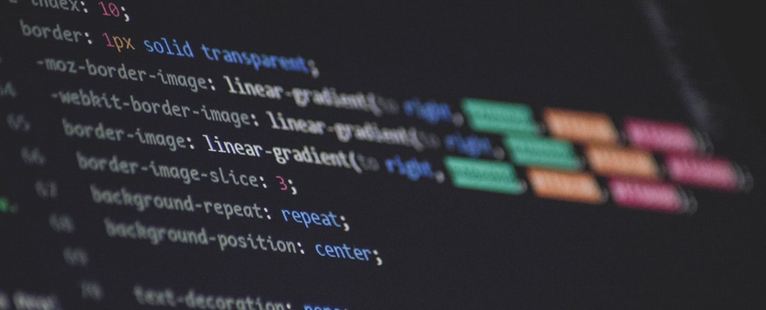
TI2011
DESCRIPCIÓN DE LA ASIGNATURA: Introducción a la Programación es una asignatura práctica, dictada en modalidad presencial, del área formativa de Especialidad, que contribuye a que el estudiante desarrolle habilidades para el pensamiento lógico mediante el análisis y resolución de problemas a través de la representación algorítmica de procesos de datos y desarrollo de aplicaciones computacionales.

Slide 7
TI2011
UNIDADES
Estructuras de control en DFD
Lenguaje Altamente Dinámicos/débilmente Tipados
Asignatura TI2011
Arreglos, Tuplas y diccionarios

Slide 8
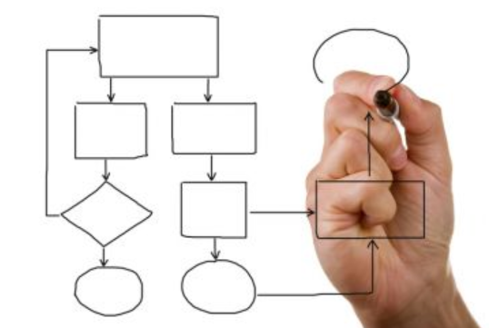
90 hrs (72 + 18) 3 Unidades Asignatura Práctica 70% Asistencia
TI2011

Slide 9
Asignatura
Estructuras de control en DFD.
1.1.- Representa gráficamente la resolución de un problema mediante diagramas de flujo de datos y estructuras de control.
24 + 6 Hrs.

Slide 10
Asignatura
Lenguajes Altamente Dinámicos/débilmente Tipados
2.1.- Resuelve problemas a partir de la codificación de un script de complejidad moderada, aplicando herramientas y estándares de la industria.
24 + 12 Hrs.

Slide 11
Asignatura
Arreglos, tuplas y diccionarios.
3.1.- Desarrolla Script que almacenen datos en memoria mediante el uso de arreglos unidimensional, tuplas y diccionarios, incluyendo su anidación recorrido y visualización.
24 Hrs.

Slide 12
TIPS
Investigar (Exponer)
Consultar
Razonar
Tomar apuntes
Autogestión
Autoaprendizaje

Slide 13
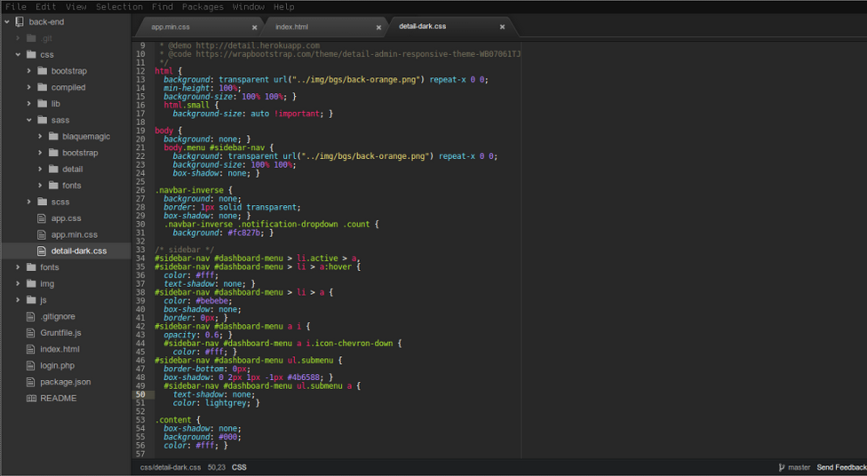

Software de Apoyo
MS TEAMS*
MS PowerPoint
ATOM
Python 3
PSEINT pseudocódigo
Visual Studio Code
*Plataforma para clases online

Slide 14
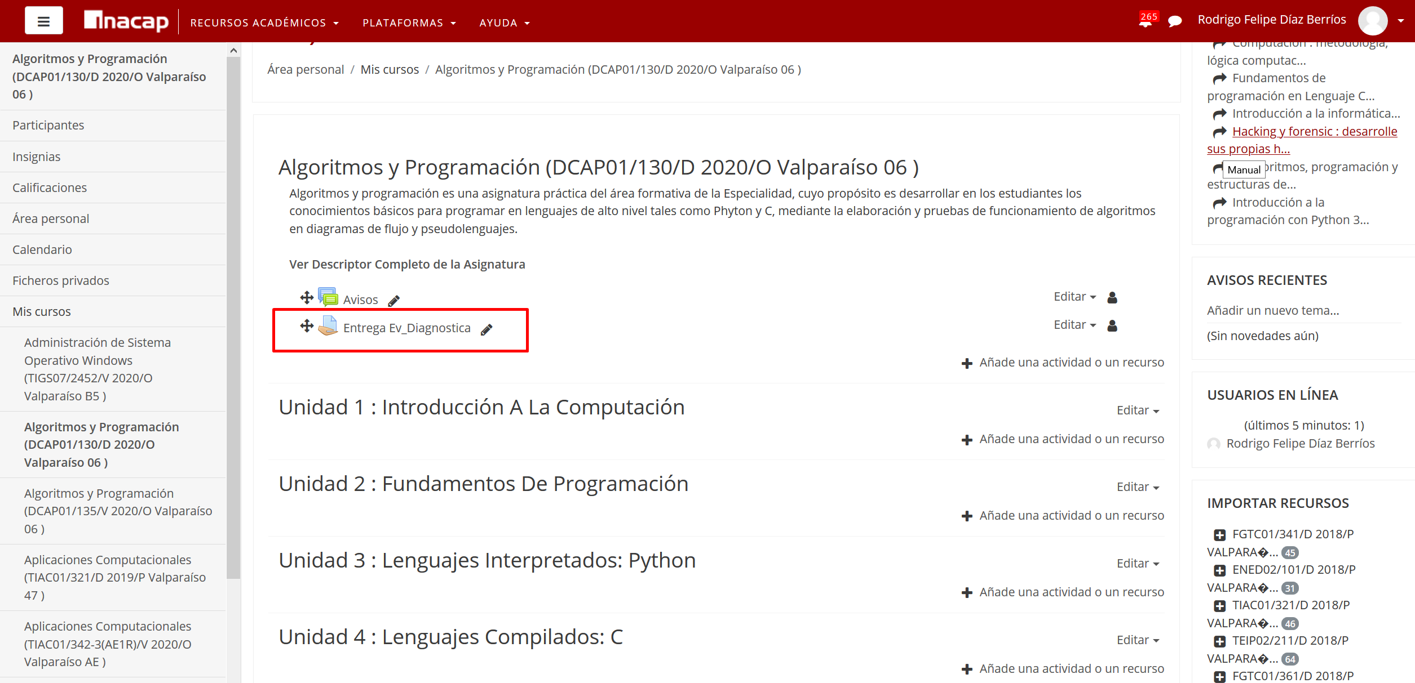
Actividad No1.: Evaluación Diagnóstico (30 min)
1.- Descargar archivo WORD “EV_D01”, desde ambiente de aprendizaje (AAI).
2.- Desarrollar evaluación, se debe considerar guardar el progreso del archivo.
3.- Paso a paso para proceso de carga de archivos en AAI.
3.1.- *Se asume que tienen acceso a la asignatura en el AAI, ingresar al siguiente link mostrado en la imagen:

Slide 15
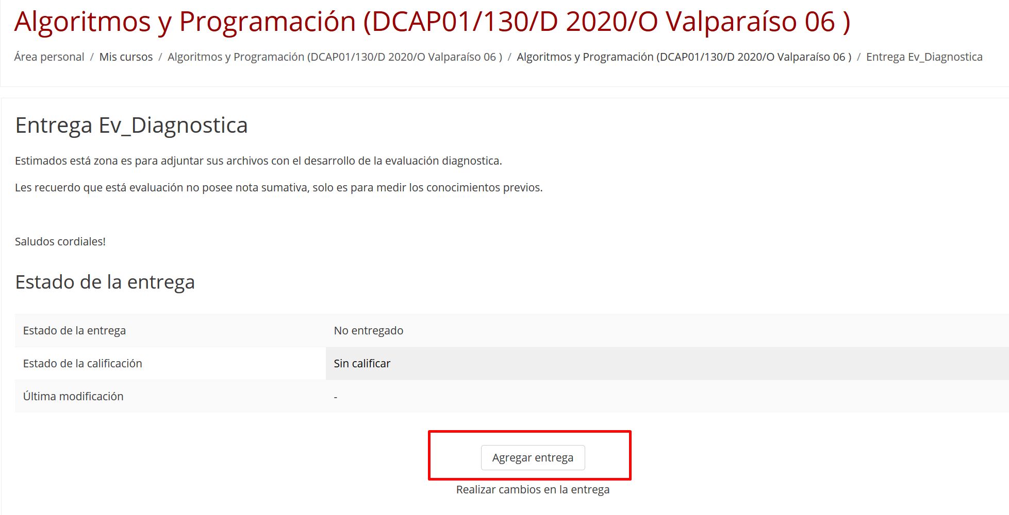
3.2 Al abrir el link Tarea “Entrega EV_Diagnostica, debe presionar el botón con la opción “Añadir entrega”

Slide 16
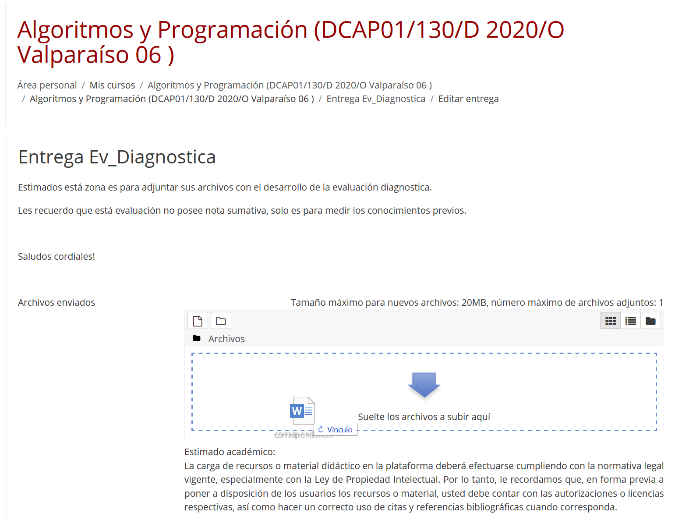
3.3 “Arrastrar y soltar” el archivo Word que contenga el desarrollo de la evaluación a la zona de lineas segmentadas.

Slide 17
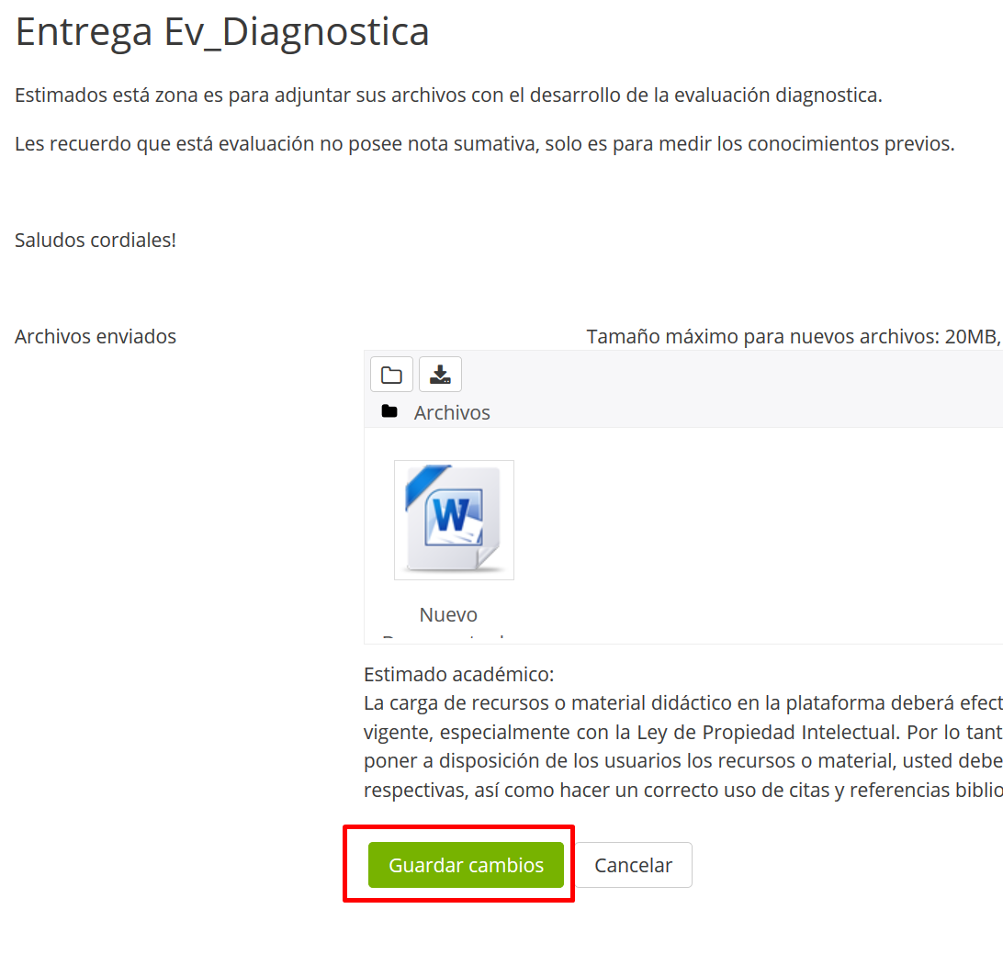
3.4 Presionar el botón con la opción “Guardar Cambios”.

Slide 18
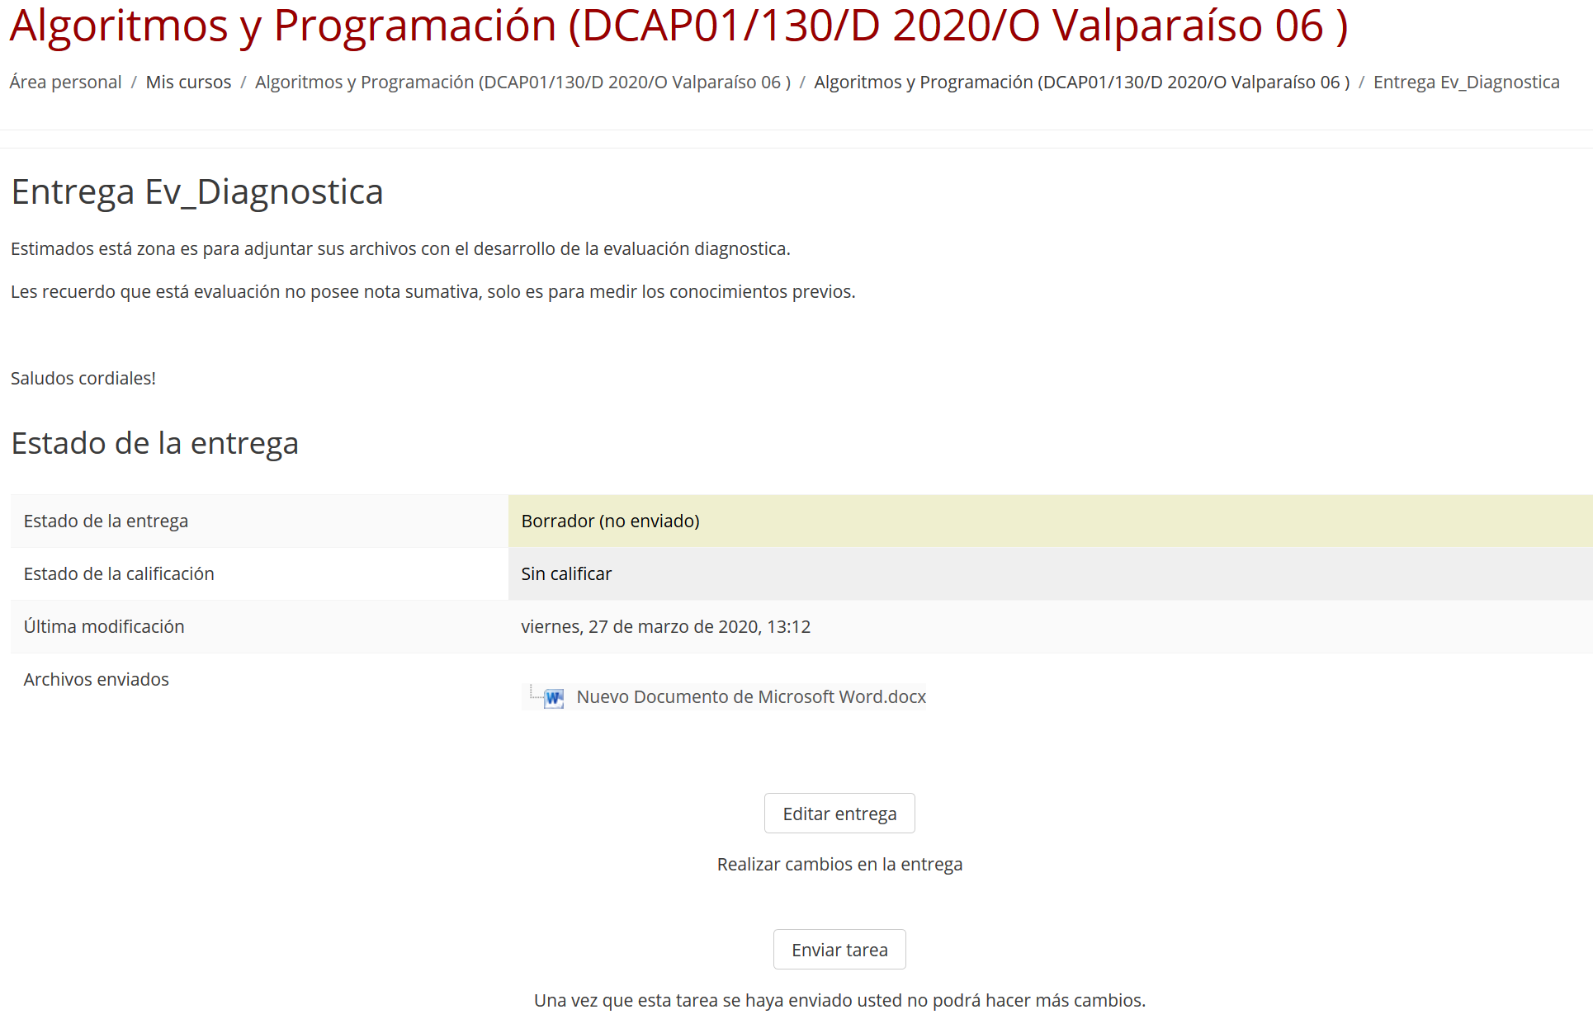
3.5.- Indica el estado actual del envío (Borrador permite realizar cambios u obtener retroalimentación
Para el siguiente paso tenemos dos opciones.
Op. 1: Editar entrega, podemos eliminar el archivo editarlo y subir de nuevo para envío final
Op. 2: Enviar tarea, se envía archivo para ser evaluado sin posibilidad de cambios.

Slide 19
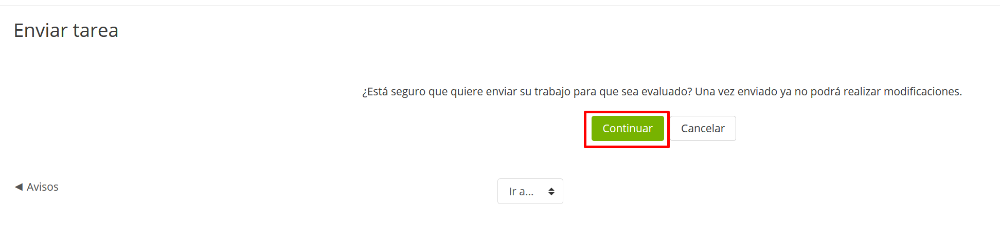
3.6.- Como último paso presionar el botón Continuar, para confirmar que el archivo quede en estado “Enviado para calificar”

Slide 20
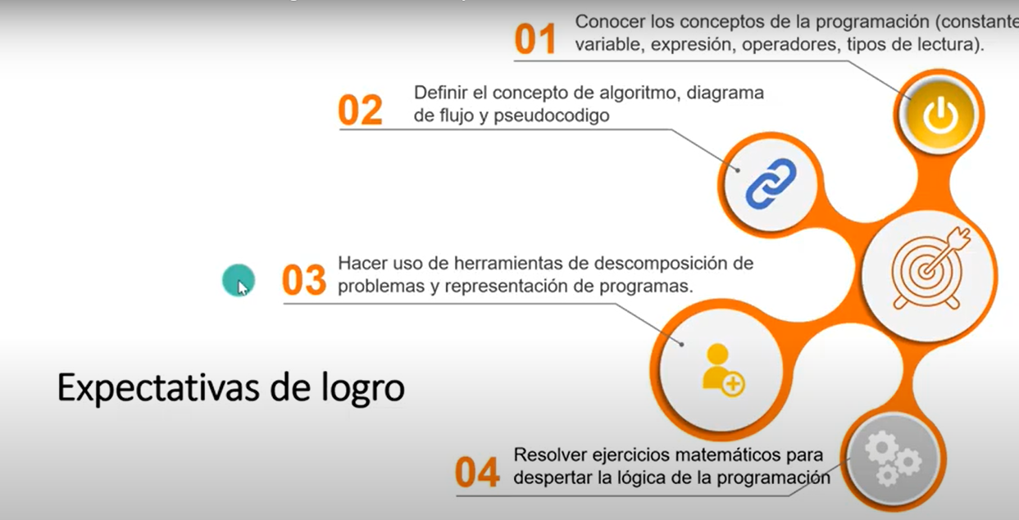

Slide 21
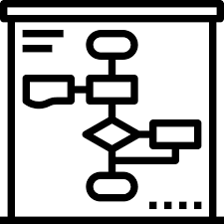
UNIDAD I
Estructuras de control en DFD
Introducción/Conceptos

Slide 22
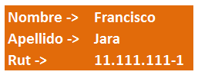
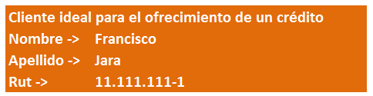
UNIDAD I: Conceptos generales
Proceso: Aplicación
de cálculos aritméticos, o algún otro tipo de manipulación de los datos y que a partir de ello genera información.
Información: dato o conjunto de datos que, contextualizados, son útiles para la persona
que los solicita. Mensaje
valido para un receptor
o resultado del procesamiento de dato.
Dato: es una representación simbólica de un atributo o variable cuantitativa cualitativa. Se representa por una relación entre nombre y valor.
Manual: transformación o cálculo mediante procesos mentales o lápiz y papel.
Computacional: que utiliza medios computacionales para acelerar procesamiento.
Casos activos
71.113
Fallecidos
43.527
Notes:
Por ejemplo nombre, apellido y edad son datos de una persona (entidad).
Por otro lado, Información es un dato o conjunto de datos que son útiles en un determinado contexto o para la persona que los solicita.
Cuando los datos se contextualizan pasan a ser información.

Slide 23



UNIDAD I: Conceptos estructura funcional (datos/cómputo)
datos o parámetros de entrada, valores.
lógica desarrollada, ejecución de la solución, instrucciones, operaciones.
resultado del procesamiento de los datos (información), ofrece significado.
(nombre, contrato)
(cálculo bono producción)
(liquidación sueldo)
Dispositivo de entrada
Procesamiento
Dispositivo de salida
(facilitan la entrada de datos, responden a estímulos del exterior: teclado, mouse, lectores código, cámaras web, biométricos)
(todas aquellas instrucciones encargadas de modificar los datos que previamente fueron ingresados: unidad de central de procesamiento)
(entregan los datos procesados, generan vínculos con el exterior: monitores, parlantes, impresora,
display led)
Notes:
Entrada en liquidación de sueldo: datos del trabajador (nombre, apellido, rut), tipo contrato, remuneración.
Proceso: En el mismo caso de la liquidación de sueldo, parte del proceso sería el calculo de los descuentos de salud, AFP, etc.

Slide 24

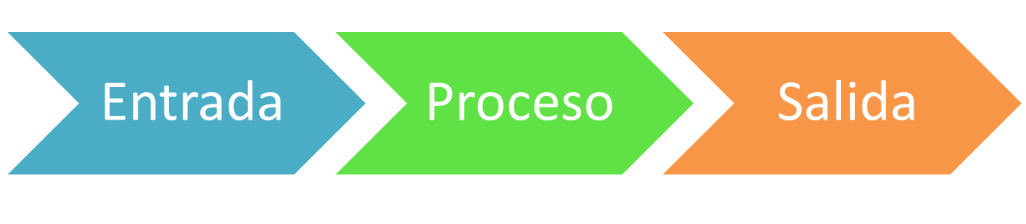
UNIDAD I: Conceptos generales
Un algoritmo es una serie de pasos organizados que describe el proceso que se debe seguir para dar solución a un problema específico y que debe describir 3 partes:
Características
evitar redundancia (procesos)
único comienzo y un solo final
legibles (texto y referencias claras)
secuencial (flujo de proceso)
modificables (ampliaciones futuras)
finitos (finalizar en un momento)
modulares (división del problema)
eficientes (variables y tiempo ejecución)

Slide 25

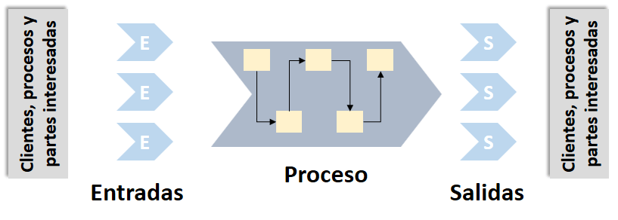

UNIDAD I: Conceptos de Programa
Son un conjunto de órdenes (codificadas) o instrucciones capaces de manipular un conjunto de datos. Estas órdenes pueden ser divididas en tres grandes bloques claramente diferenciables, estos son: entrada de datos, proceso, salida de datos. ¡conjunto de algoritmos!
FUNDAMENTOS
Identificar procesos
Realizar analogías
manuales y automáticas
Explicar procesos
Retroalimentación
¿y los algoritmos siguen esta misma estructura?

Slide 26
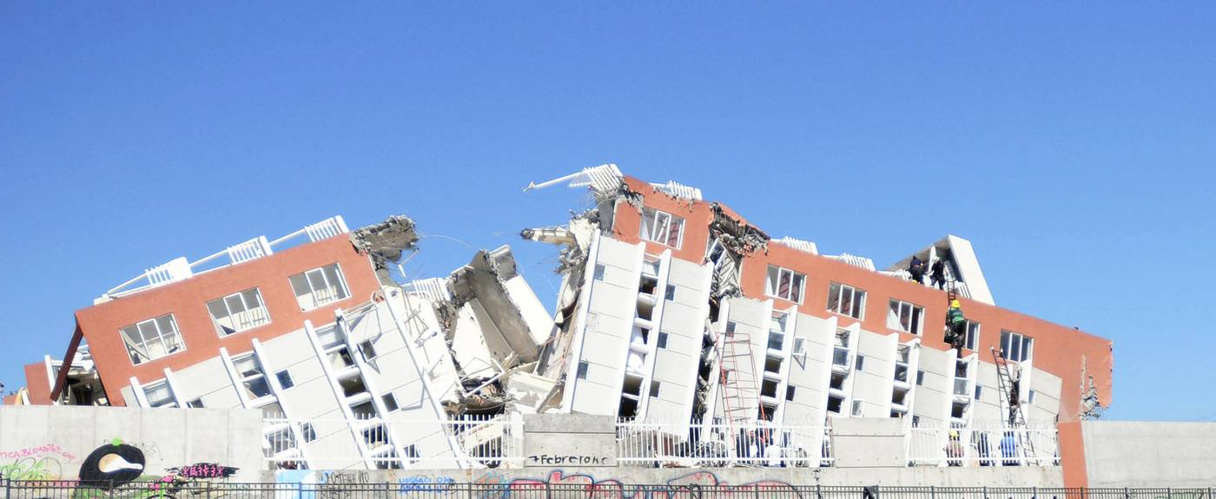
¿Queremos que nuestros programas terminen así?
Un edificio derrumbado, partido en dos, fue la imagen a página completa que llevó la portada de La Tercera el 28 de febrero de 2010. La caída de Alto Río, un edificio de departamentos ubicado en el centro de Concepción, provocó la muerte de ocho personas y se transformó en un ícono del 27F.

Slide 27

Actividad que debe traer realizada para la próxima clase
La gran vida de un programador (software)
https://www.youtube.com/watch?v=Cgc0kt5vecU
Conceptos claves.
Ideas que se deprenden del video.
Ideas relacionadas con tus experiencias previas.
Personaje que te llamó la atención.
Qué aprendiste.

Slide 29

Estructuras de control en DFD

Slide 30

Vivimos inmersos en información.
Medios de comunicación.
Internet
Trabajo.

Slide 31
Palabras Claves:
Información: es un grupo de datos correlacionados, ordenados y estructurados que tienen sentido y resultan útiles para la toma de decisiones.
Dato: es todo aquello que es susceptible de ser captado por la mente.
Unidad mínima de información.

Slide 32
Computación:
Definición:
Computación:
Referida a la tecnología en sí que permite el manejo y movilidad de información en cuanto a esta ciencia o conocimiento se refiere y también a los fundamentos teóricos de la información que procesan las computadoras, y las distintas implementaciones en forma de sistemas computacionales.
Informática:
Conjunto de conocimientos científicos y técnicas que hacen posible el tratamiento automático de la información por medio de computadoras.

Slide 33
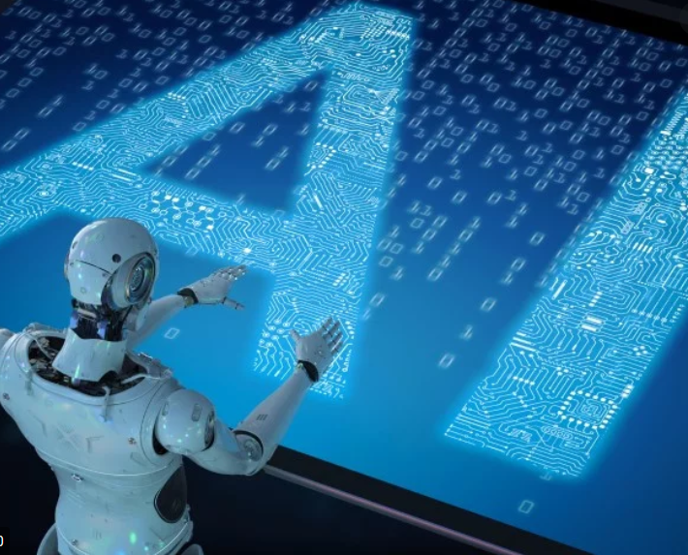
UNIDAD 1: CONCEPTOS FUNDAMENTALES
Un computador (ordenador), es una máquina electrónica que resuelve tareas relacionadas con el procesamiento de información, con una gran velocidad y precisión.
Se entiende por Procesamiento de información el tratamiento que reciben los datos para producir nueva información.
Objetivo: Ayudar al hombre a realizar las tareas repetitivas en menor tiempo y mayor confiabilidad.
El computador no razona de manera autónoma.
AI. Inteligencia Artificial.

Slide 34
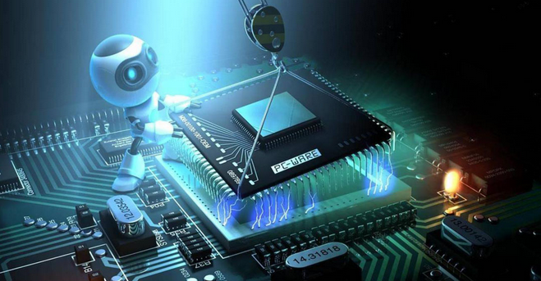
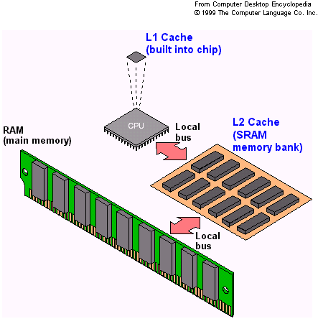

UNIDAD 1: CONCEPTOS FUNDAMENTALES
Sistemas computacionales:

Slide 35
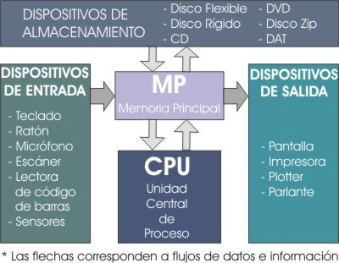

Slide 36

UNIDAD 1: Estructuras de control en DFD.
Tanto el método inductivo como el deductivo son estrategias de razonamiento lógico, siendo que el inductivo utiliza premisas particulares para llegar a una conclusión general, y el deductivo usa principios generales para llegar a una conclusión específica. Ambos métodos son importantes en la producción de conocimiento
Lógica!
La lógica se ocupa del razonamiento a partir de las premisas, (son proposiciones)
Pauta para el proceso deductivo e inductivo.
“Es una disposición Natural de los seres humanos para pensar de forma coherente “
Por ejemplo;
- Por lógica no me tiro al mar si no se nadar
- Si cruzo una calle tengo que mirar para varios lados
“Estructura del pensamiento que permite verificar si un razonamiento
Es correcto o incorrecto”
Por ejemplo;
Esta lloviendo, o puede ser tiraron con un valde desde arriba con agua
Es de día por lógica esta el sol y son las 9 de la mañana es de día se ven las estrella y la luna
1

Slide 37
Conceptos claves:
Inferir: Proceso que une ideas para llegar a conclusiones verdaderas a partir de proposiciones verdaderas.
Proposición lógica: Es un enunciado que se califica como falso o verdadero, pero no ambos a la vez.

Slide 38
UNIDAD 1: Estructuras de control en DFD.
1
Lógica!
¿Qué son las proposiciones simples y compuestas?
En lógica y matemática, las proposiciones son sentencias o afirmaciones a las que puede dar un valor verdadero o falso, según sea el caso, y que expresan una relación lógica de algún tipo entre un sujeto (S) y un predicado (P). Las proposiciones se relacionan entre sí mediante los juicios, y son la base del sistema deductivo e inductivo de la lógica formal.
Ejemplos:
5 es mayor que 3
Chile se encuentra en Sudamérica
Mañana Llovera
La semana tiene 7 dias
No son proposición
¿Cómo te llamas?
¡Esperame!
Llama a tu hermano
No se puede responder v/f

Slide 39
Ejemplos de proposiciones:
Simples:
Este año es el 2021.
Los números impares no son divisibles por 2.
Hoy es lunes
Windows es un sistema operativo.
Esa caja es de madera.
e) Nada es para siempre
Compuestas:
Madrid es la capital de España y Nueva York es la capital de Estados Unidos.
Los script de Python se escriben en Atom o Visual Studio Code.
Hoy es lunes o sábado y el año actual es el 2021.
Mi cuñado es arquitecto e ingeniero.
Quiero salir, pero no puedo.

Slide 40
UNIDAD 1: Estructuras de control en DFD.
1
Lógica!
Ejercicio proposiciones, Complete la siguiente tabla (5 min.):
Expresión | ¿Es proposición? | Simple/Compuesta | Estado lógico
Python es un lenguaje de programación
¿Cómo estuvo tu viaje?
Juego fútbol y soy delantero
20 es un número par y divisible en 5
Computador Gamer

Slide 41
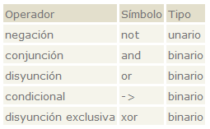
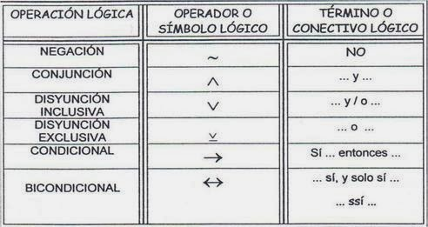
UNIDAD 1: Estructuras de control en DFD.
Proposiciones Compuestas.
Operadores Lógicos: En programación un tipo de operadores fundamentales son los operadores lógicos o de comparación.
Su función principal es comparar dos variables y obtener una decisión verdadera o falsa.
1
Conectivo lógico | Significado (Nombre) | Símbolo
OR | Suma Lógica Disyunción | ⱽ / O / ӏӏ
AND | Producto Lógico Conjunción | ^ / Y / &
NOT | Negación | - / NOT / ~

Slide 42
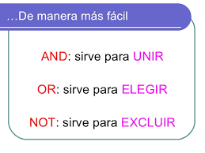
UNIDAD 1: Estructuras de control en DFD. (24-6 hrs)
1
OR u O: es un operador binario, afecta a dos operadores. La expresión que forma es verdadera cuando al menos uno de sus operandos es verdadero.
Ejemplo: p ⱽ q = “el número 7 es impar o es un número primo”
AND o Y: también es un operador binario. La expresión formada es cierta cuando ambos operadores son ciertos al mismo tiempo.
Ejemplo: p ^ q = “el número 7 es impar y un número positivo”

Slide 43
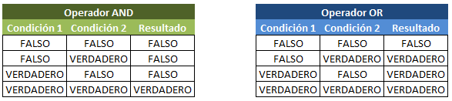
UNIDAD 1: Estructuras de control en DFD. (24-6 hrs)
1
NOT o NO: es un operador unario, afecta a un solo operando. Cambia el estado lógico de la expresión; si es verdad la transforma en falso y al revés.
El orden de prioridad de estos operadores es: NOT, AND y OR.
Operadores Lógicos y las proposiciones: Los operadores lógicos, permiten resolver proposiciones, llamaremos proposiciones a toda expresión que tenga un sentido y de la cual se puede decir que es verdadera o falsa.

Slide 44
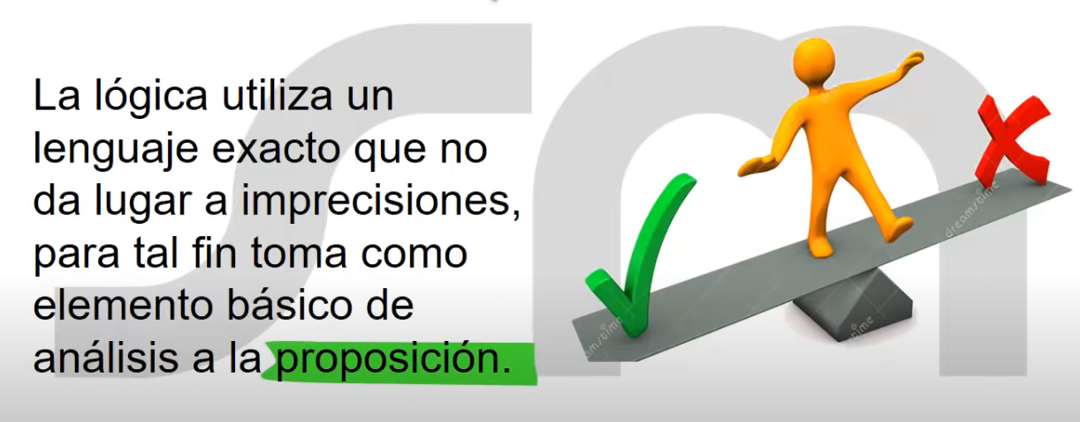
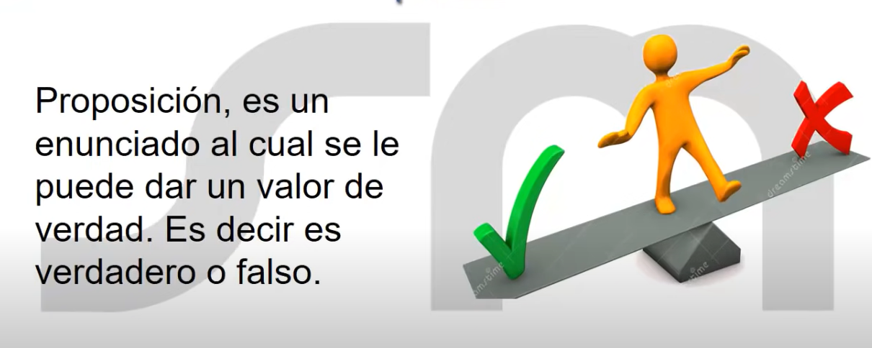

Slide 45
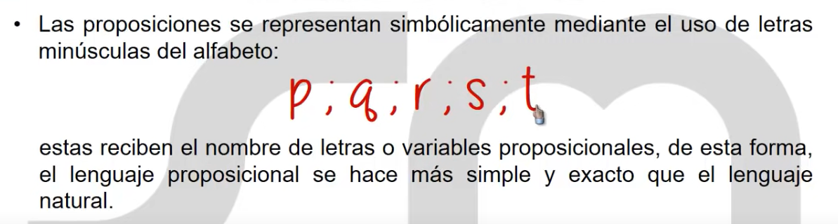
Proposiciones Simples
P:
Santiago es la capital de Chile
q:
Marcelo Rios es el mejor tenista del chile
r:
2 + 2 = 4

Slide 46
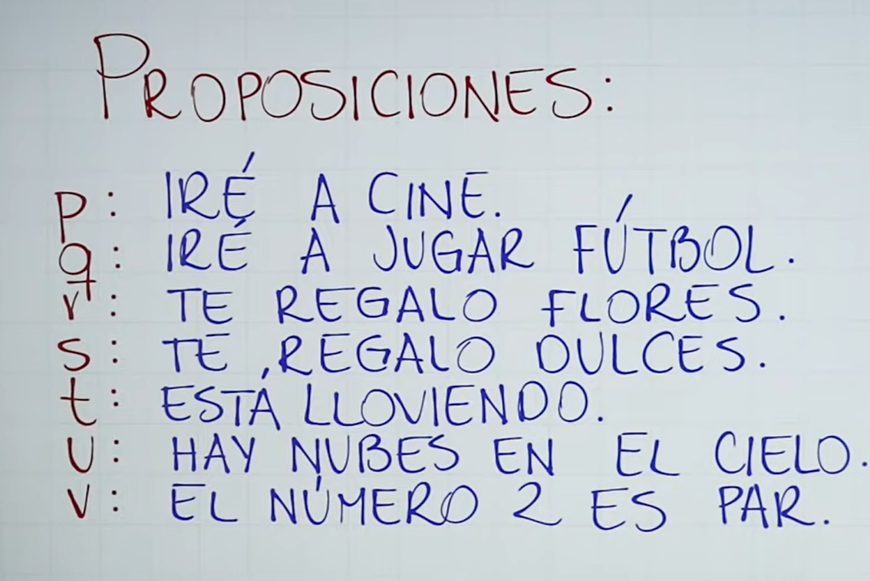

Slide 47
LÓGICA PROPOSICIONAL
v
PROPOSICION
Tiene un único valor Lógico
F
Sin conectores lógicos
Simple
Compuesta
Ejem: Pamela es Alta
Usa conectores lógicos: y; o; entonces, etc.
Ejem: Matias es Doctor y lorena es modelo

Slide 48
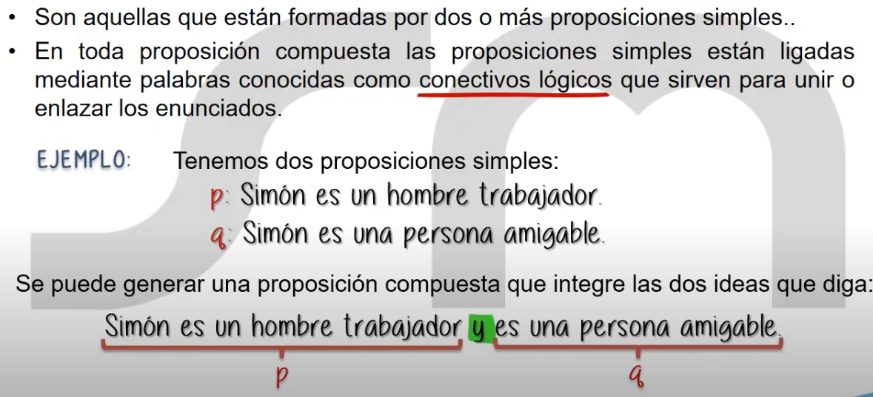
Proposiciones Compuestas

Slide 49
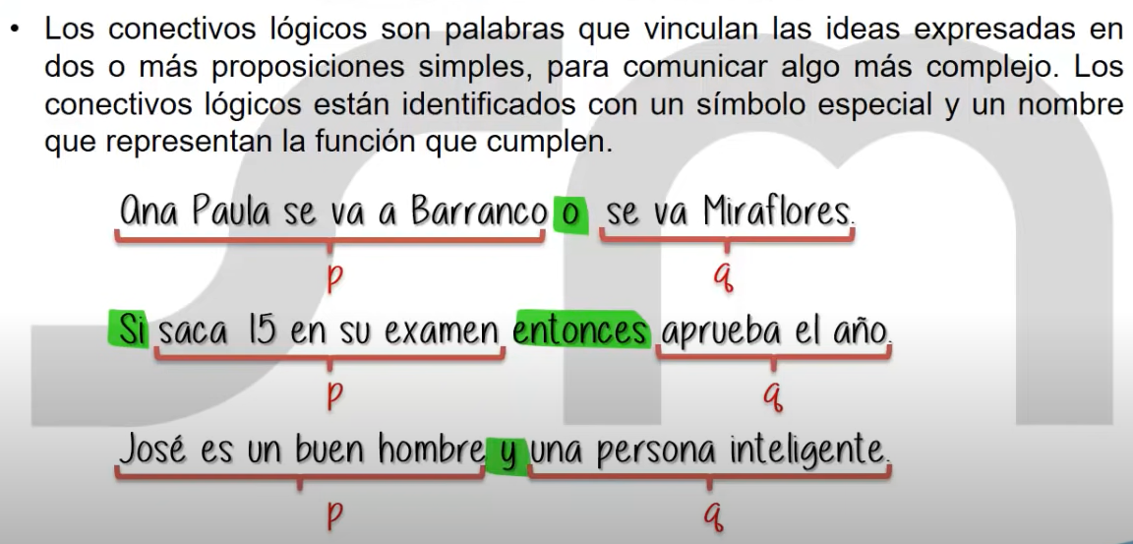
Conectores Lógicos

Slide 50
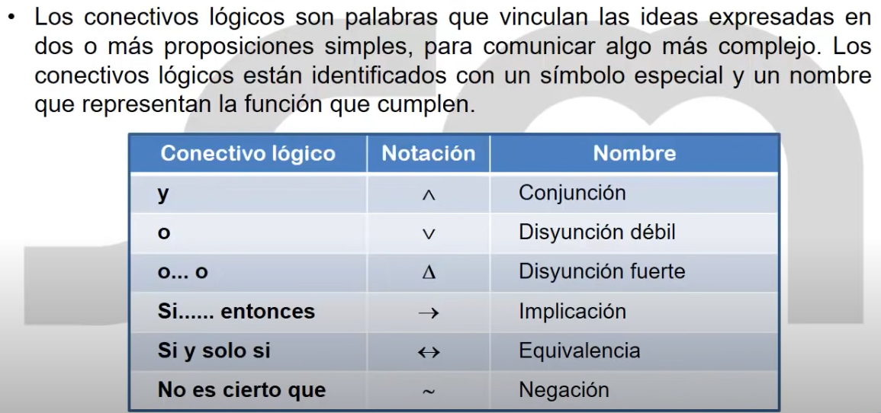
Conectivos lógicos

Slide 51
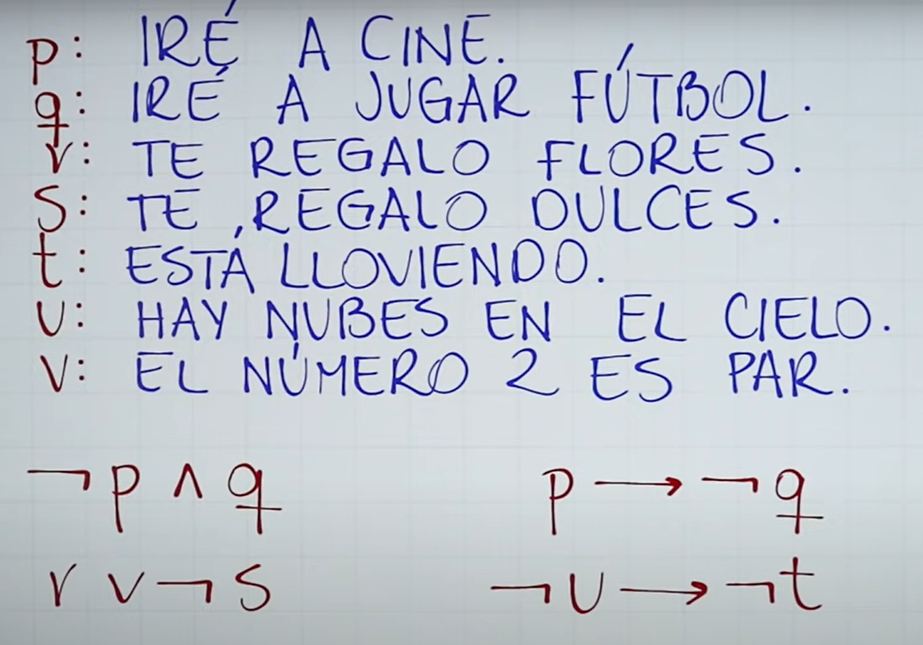
Ejercicio Resuelva en palabras proposiciones compuestas

Slide 52
y
p ^ q
p | q | p ^ q
V | V | V
V | F | F
F | V | F
F | F | F

Slide 53
O
p v q
p | q | p v q
V | V | v
V | F | V
F | V | V
F | F | F

Slide 54
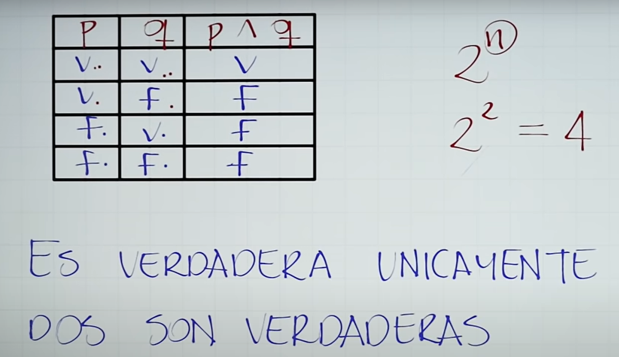
p ^ q

Slide 55
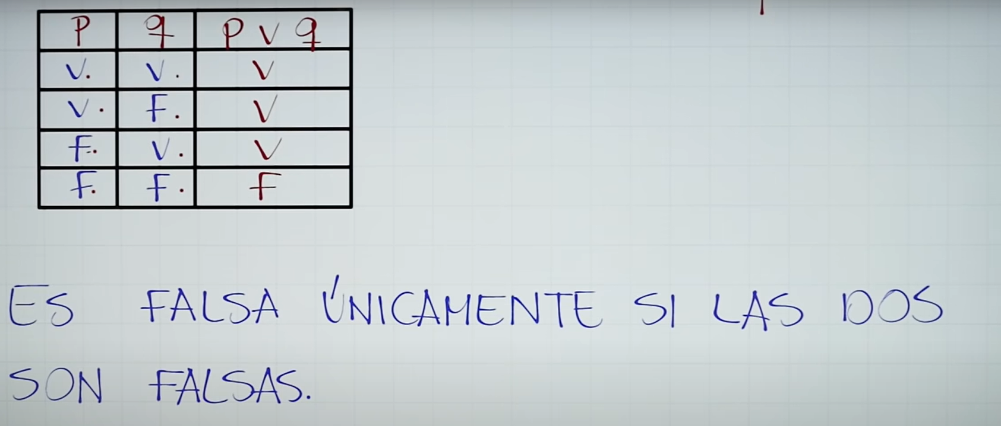
p v q

Slide 56
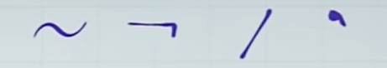
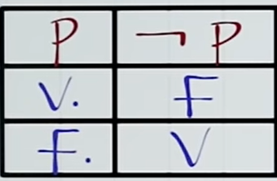
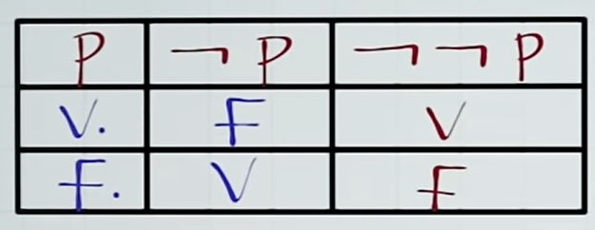
NEGACION

Slide 57
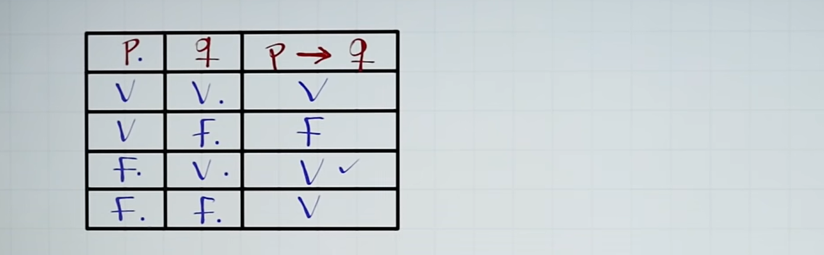
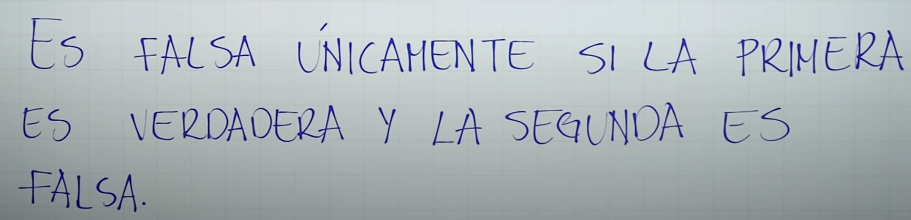
CONDICIONAL = ENTONCES

Slide 58
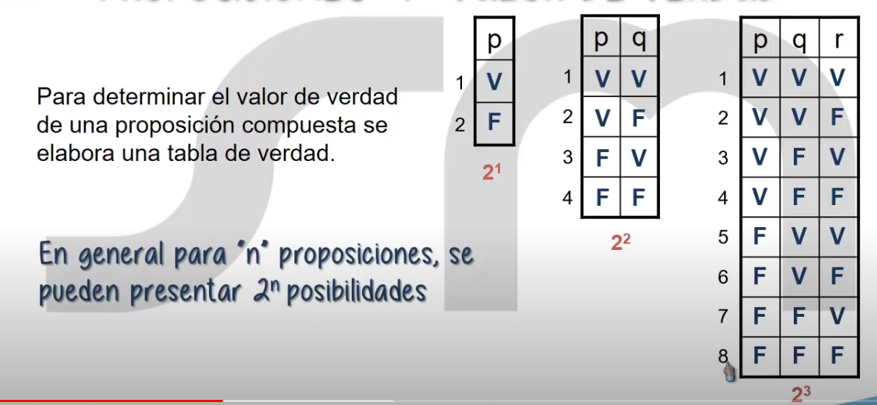
Proposiciones y valor de verdad

Slide 59
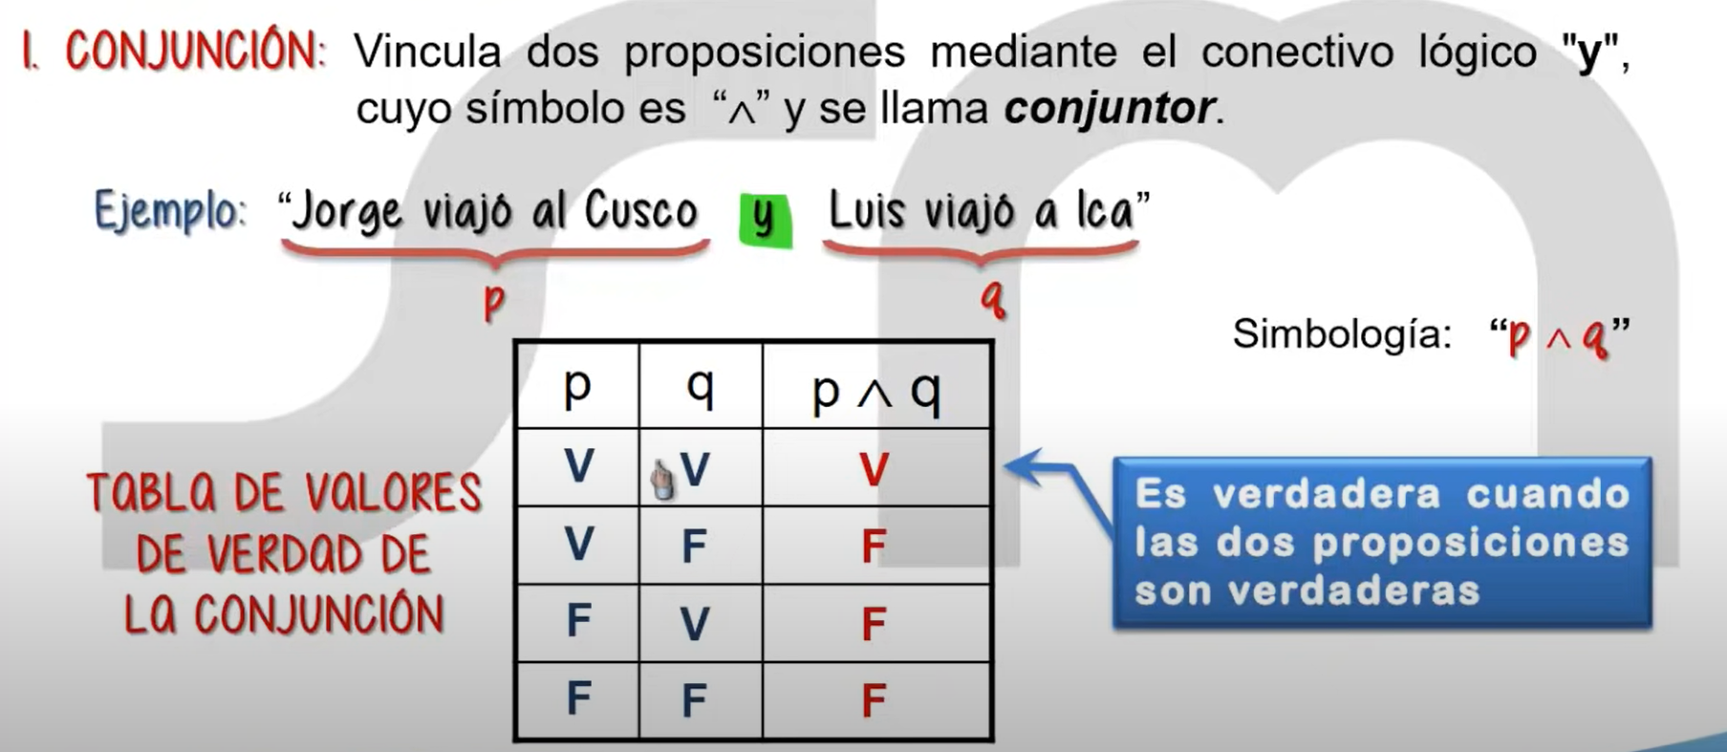

Slide 60
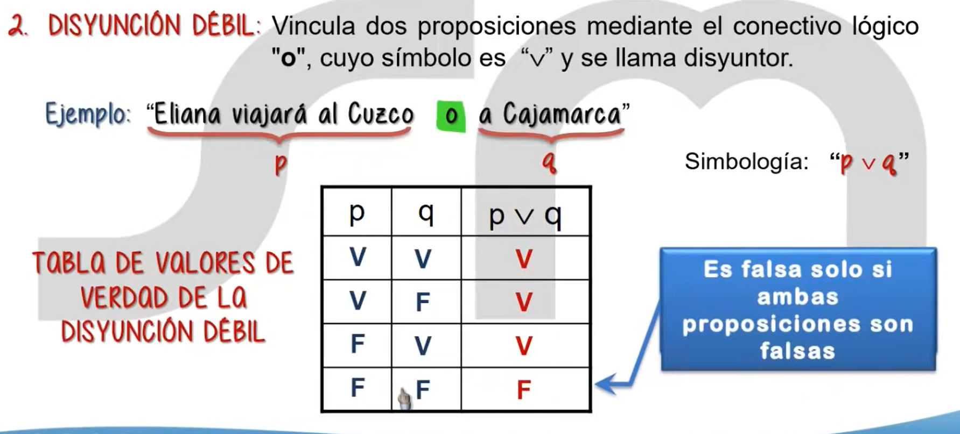

Slide 61
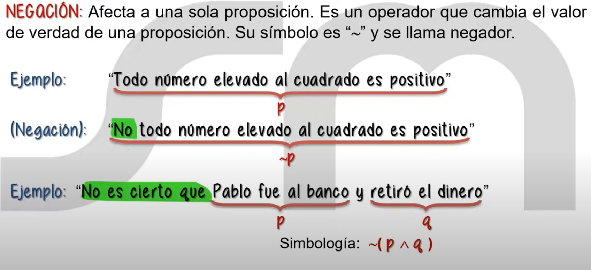

Slide 62
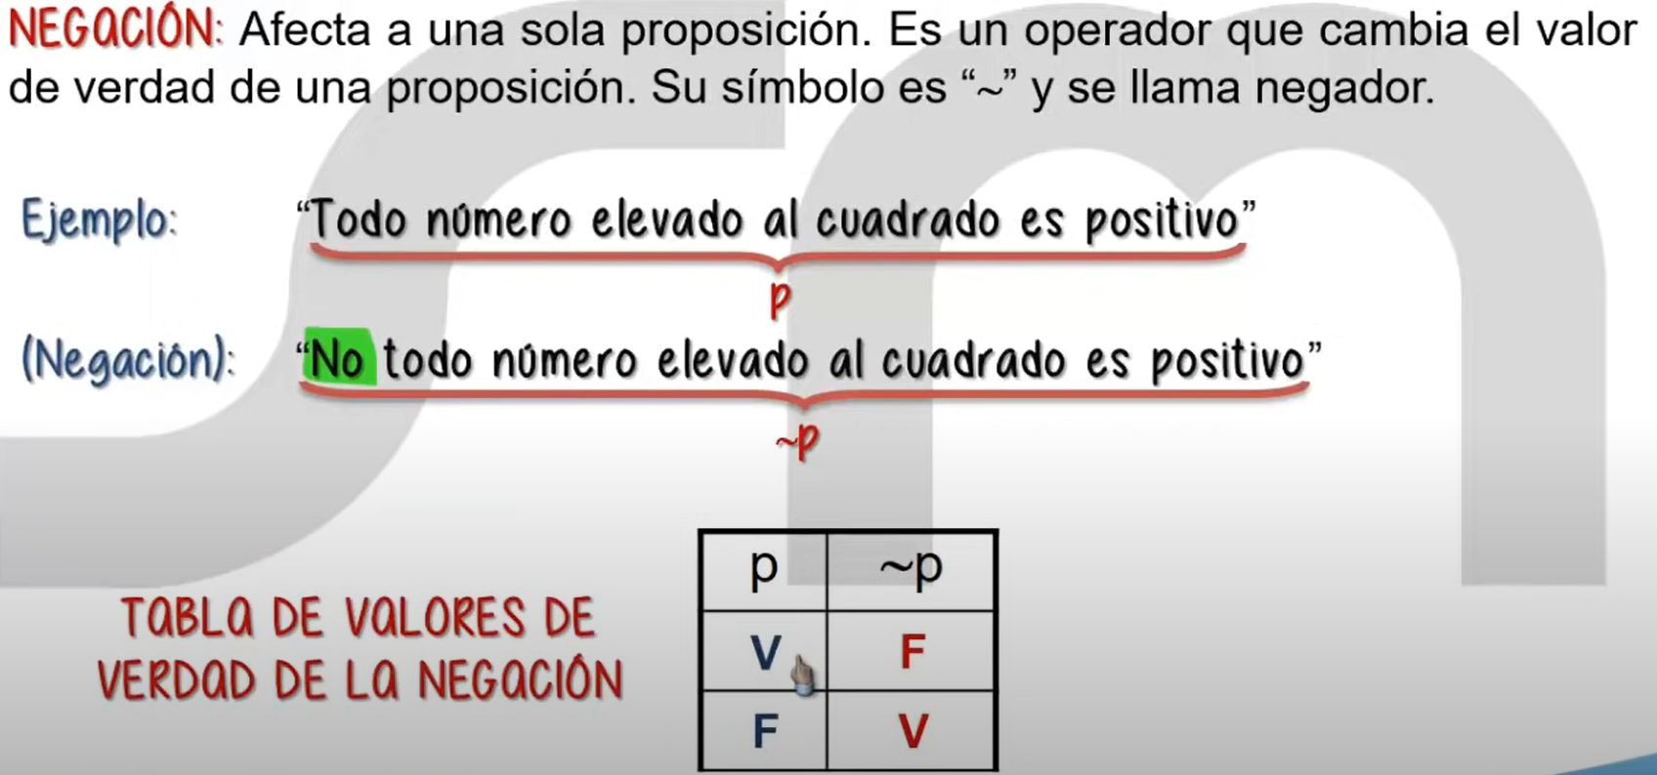

Slide 63
EJERCICIOS
TABLA DE VERDAD
~ (p ^ q)
p ^ ~ q
~ p ^ ~ q

Slide 64
~ (p ^ q)
P | Q | (p ^ q) | ~ (p ^ q)
V | V | v | F
V | F | F | V
F | V | F | V
f | f | F | V

Slide 65
~ p ^ ~ q
P | Q | ~ p | ~ q | ~ p ^ ~ q
V | V | F | F | F
V | F | F | V | F
F | V | V | F | F
f | f | v | V | V

Slide 66
p ^ ~ q
P | Q | ~ q |  | p ^ ~ q
V | V | F |  | F
V | F | V |  | V
F | V | F |  | F
f | f | V |  | F

Slide 67
UNIDAD 1: Estructuras de control en DFD. (24-6 hrs)
1
Cálculo proposicional
Cuando una proposición se construye a partir de otras proposiciones, (mediante conectivos lógicos), el valor de verdad lo determinan los valores de verdad de las proposiciones originales.
Tablas de verdad
Tabla de Verdad operador OR
Proposición P | Proposición Q | Resultante ( f )
F | F | F
F | V | V
V | F | V
V | V | V

Slide 68
UNIDAD 1: Estructuras de control en DFD. (24-6 hrs)
Tablas de verdad
1
Tabla de Verdad operador AND
Proposición P | Proposición Q | Resultante ( f )
F | F | F
F | V | F
V | F | F
V | V | V

Slide 69
UNIDAD 1: Estructuras de control en DFD. (24-6 hrs)
Tablas de verdad
1
Tabla de Verdad operador NOT
Proposición P | Resultante ( f )
F | V
V | F

Slide 70
UNIDAD 1: Estructuras de control en DFD.
Construcción de las tablas de verdad.
Una tabla de verdad se construye paso a paso, al establecer los valores correspondientes de cada suboperación involucrada, hasta llegar a la expresión dada.
Como resultado de este proceso, se puede obtener una tautología, una contradicción o una contingencia.
Tautología: Proposición compuesta en la que todas las combinaciones de valores son verdaderas. “ AL HACER TABLA DE VERDAD SIEMPRE NOS DARA VERDADERO”
Contradicción: Proposición compuesta en la cual todas las combinaciones de valores son falsas.
Contingencia. Proposición compuesta en donde las combinaciones de valores son verdaderas y falsas.
1

Slide 71
OTROS EJEMPLOS DE
TABLA DE VERDAD

Slide 72
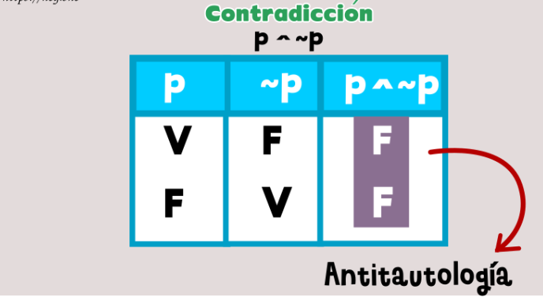
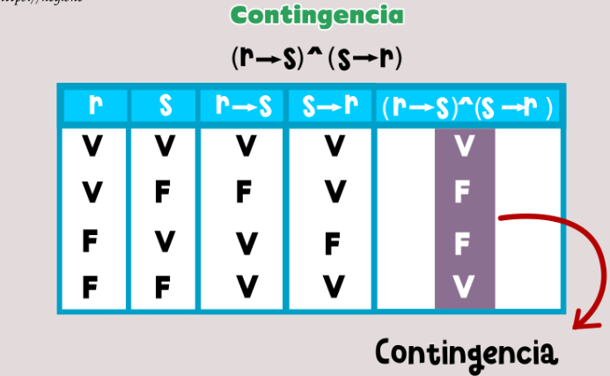
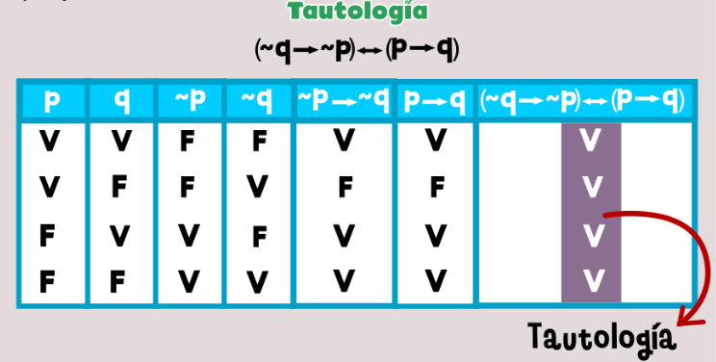
Clasificación de fórmulas proposicionales
Las fórmulas proposicionales se clasifican en:
Tautología
Antitautología (contradicción)
Contingencia
Para recordar: Una “tautología” es una proposición cuya tabla de verdad es siempre verdadera. Una “contradicción” da siempre falso. Una “contingencia” es una proposición que da valores tantos falsos como verdaderos.

Slide 73
Operadores lógicos de comparación
igual
distinto
menor que
mayor que
mayor o iguaL que
menor o iguaL que
Los operadores lógicos son usados para operaciones de álgebra Booleana, es decir, para describir relaciones lógicas, expresadas como verdadero o falso.

Slide 74
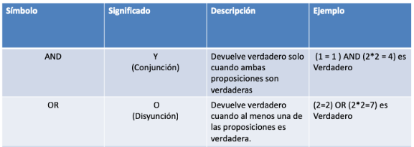
Operadores lógicos binarios
NOT
(negación)
El operador lógico not (!) sirve para poder “cambiar” el valor de una operación lógica. Es decir, si uno le aplica este operador a una operación lógica, cambia el valor de VERDADERO a FALSO o viceversa.

Slide 75
AND, OR y Not
Los operadores lógicos básicos son tres:
Estos operadores actúan sobre expresiones lógicas. Permiten unir expresiones lógicas simples formando otras más complejas
Signo | Operación
&& | AND
|| | OR
! | NOT (negación, el valor contrario)

Slide 76
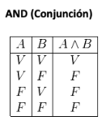
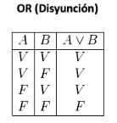

||
!=
&&
>=
!
<
Tablas de verdad
Para evaluar una expresión lógica se requieren conocer las tablas de verdad de la lógica de Boole.
TABLA DEL "AND" ( Y )
TABLA DEL “OR" ( O)
TABLA DEL “NOT" ( NO)
Si existe una proposición Falsa, la respuesta es Falsa
Si existe una proposición Verdadera, la respuesta es Verdadera
Devuelve el valor contrario de verdad del enunciado

Slide 77

O
Y
!((5>4 || 3<6) && (8=5))
!((V || V) && (F))
!((V && F))
Ejemplos
!(F)
Niega la respuesta
V
Respuesta de esta expresión
b>c and d=a
(7>=7) or (119>119)
V
V or F
F
V

Slide 78
Ejemplos
Si a = 10, b = 12, c = 13, d =10
((a > b) or (a < c)) and ((a = c) or (a > = b))
(F or V) and (F or F)
(V) and (F)
F
not(a=c) and (c>b)
6!=6 or 2*4=8
!6=6 and !2>8
F or V
F and V
not(F) and (V)
V
F
(V) and (V)
V

Slide 79
UNIDAD 1: Estructuras de control en DFD. (24-6 hrs)
1. Simboliza las siguientes proposiciones:
Ni vi la película ni leí la novela: ¬p ˄ ¬q
No es cierto que viese la película y leyese la novela: ¬(p ^ q)
Vi la película aunque no leí la novela: p or ¬q
e. No me gusta trasnochar ni madrugar: ¬p and ¬q
2. SIMBOLIZA
a.Si p, entonces: p →
b. No es el caso que p y q: ¬p and ¬q / ¬(p y q)
c. p solamente si q y no-r: p ←→ q and ¬r
Enlaza cada proposición con su formalización:
“Llueve” = p , “Hace sol” = q, “Las brujas se peinan” = r
1 Llueve y hace sol = p and q
2 No es cierto que si llueve y hace sol las brujas se peinan = ¬((p y q) → r)
3 Las brujas se peinan únicamente si llueve y hace sol = r ←→ (p and q)
1

Slide 80

Ejercicios:
Construya una tabla de verdad para la siguiente proposición: (p^q)
Construya una tabla de verdad para la siguiente proposición: (p ⱽ ~q)
Construya una tabla de verdad para la siguiente proposición: ~(p^q) ⱽ (p^q)
Construya una tabla de verdad para la siguiente proposición: p ⱽ (~p ⱽ q).
Construya una tabla de verdad para la siguiente proposición: p ⱽ (q ^ r).
Para todos los casos indicar conclusión lógica.
2. 1=1 and 2=2 and 3=3
Notes:
P y q →

Slide 81
Gracias por su atención

